Slide 1
ПЕДСОВЕТ
Тема: Ролевые игры на уроках изобразительного искусства.
Учитель изобразительного искусства
Спицына Анна Анатольевна

Slide 2
Имитационно-ролевые методы обучения:
Организационно-мыслительные игры
Имитационные упражнения
Организационно-деятельностные игры
Анализ конкретной ситуации (кейс-стади)
Ролевая игра
Деловая игра
Аквариум
Notes:
Можно выделить следующие Имитационно – ролевые методы обучения. Но более подробно поговорим о ролевой игре. Ролевая игра – это вид драматургического действия, участники которого действуют в рамках ролей, вместе создают сюжет или действуют по готовому сюжету. Допустима импровизация в рамках правил.

Slide 3
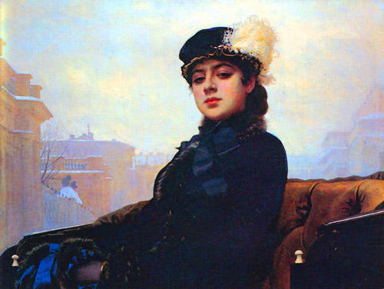
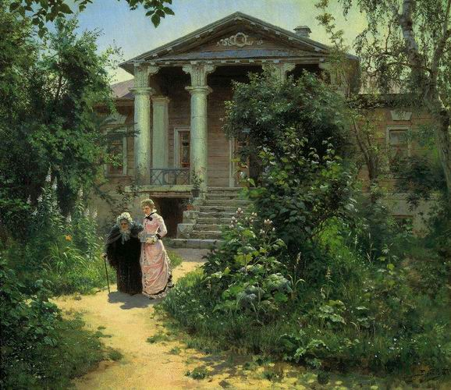
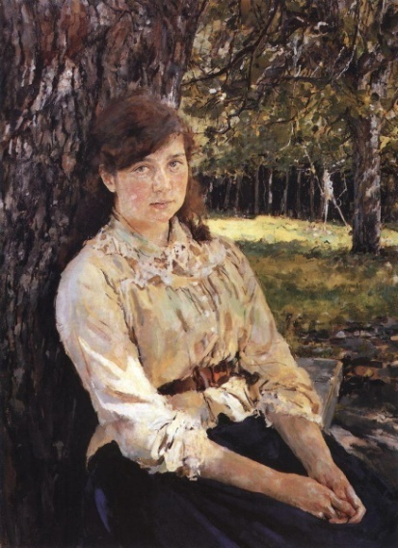
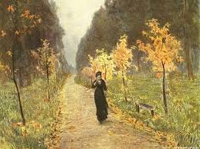
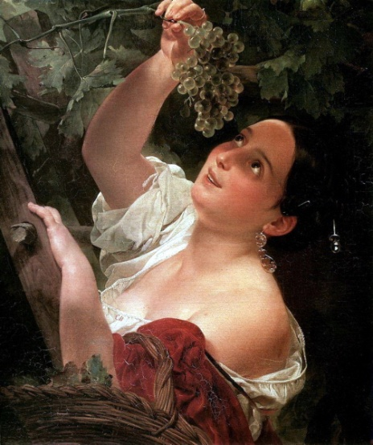
«Следствие ведут знатоки»
Notes:
Пример ролевой игры на уроке изобразительного искусства.
Название «Следствие ведут знатоки»
Участники: Я – работник музея, 3 свидетеля, хранитель музея, остальная аудитория – знатоки искусств.
- Здравствуйте уважаемые знатоки искусств. У нас в музее пропала великолепная картина известного мастера. Я надеюсь вы поможете мне ее отыскать. Хранитель музея озвучьте пожалуйста приметы по которым знатоки смогут найти картину.
Хранитель музея:
- Картина выполнена в 1827 году.
Холст, масло, размер 64x55
Колорит - теплый
Выполнил русский живописец
Свидетели, у вас есть что добавить?
Свидетель 1:
- На картине изображена девушка с темными волосами.
Свидетель 2:
- Картина очень гармонична, ее детали подчеркивают яркость полуденного солнца, теплоту летнего итальянского дня.
Свидетель 2:
- Художник, выполнивший ее – Карл Брюлов.
Итак, уважаемые знатоки искусств, удалось ли вам отыскать картину? (да, Карл Брюлов «Итальянский полдень»)
Спасибо вы помогли нашему музею!
Данная игра может использоваться на уроке передачи новых знаний, закреплении и обобщении. Заменив основную информацию учителя других предметов могут применять данный метод на своих уроках.

